Slide 1
Simultaneous Localization
and Monitoring with Gaussian Processes
State of the Art Vortrag von Oliver Neumann
[Kok Solin 2018]
Notes:
Motivation
Was ist das Problem?
Warum ist das Problem interessant?
Warum ist das Problem schwer?
Lösung: Gaußprozesse
Unbekannte Funktion Approximieren (Fehler in x)
Gaußverteilter Fehler in y
Warum nicht k-Means? => Aussagen über Sicherheit/Genauigkeit (Kov)
Aktuelle Forschung => Magnetfeld Beispiel
Probleme/Fragestellungen?
Dauer 20min Vortag + 10 Minuten Fragen
Prof. Dr. Max Mustermann | Musterfakultät
<Foliennummer>

Slide 2
Agenda
Mapping vs Monitioring
Motivation
Gaußprozesse
Aktuelle Forschung
Offene Forschungsfragen
06.06.2019
Notes:
[DLR-WEB] https://www.dlr.de/rm/en/desktopdefault.aspx/tabid-3811/6242_read-9008/
Gaussian process regression for monitoring and fault detection of wastewater treatment processes
Aircraft Parametric Structural Load Monitoring Using Gaussian Process Regression
Prof. Dr. Max Mustermann | Musterfakultät
<Foliennummer>

Slide 3
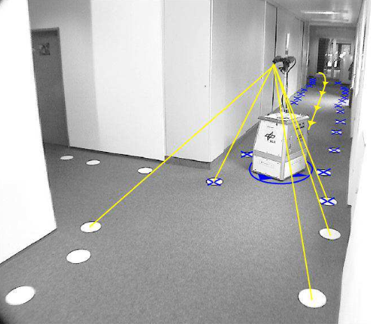
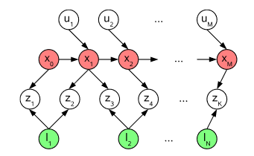
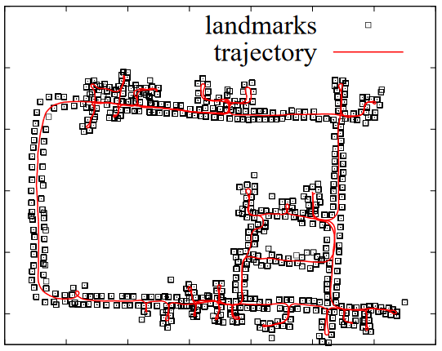
Mapping vs Monitoring
SLAM: [Grisetti et al 2010]
Unbekannte Karte (Mapping)
Lokalisierung in Karte
Probabilistisches Verfahren
Filtering vs Smoothing
Graph basiert
[Grisetti et al 2010]
[Kaess et al 2008]
[Grisetti et al 2010]
06.06.2019

Slide 4
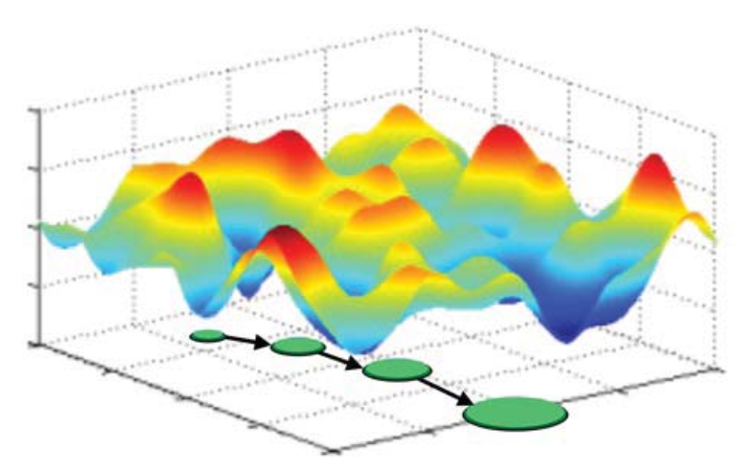

Mapping vs Monitoring
[Grisetti et al 2010]
Diskrete Landmarken
Kontinuierliche Funktion
[Yu Lee 2018]
06.06.2019
Notes:
Prof. Dr. Max Mustermann | Musterfakultät
<Foliennummer>

Slide 5
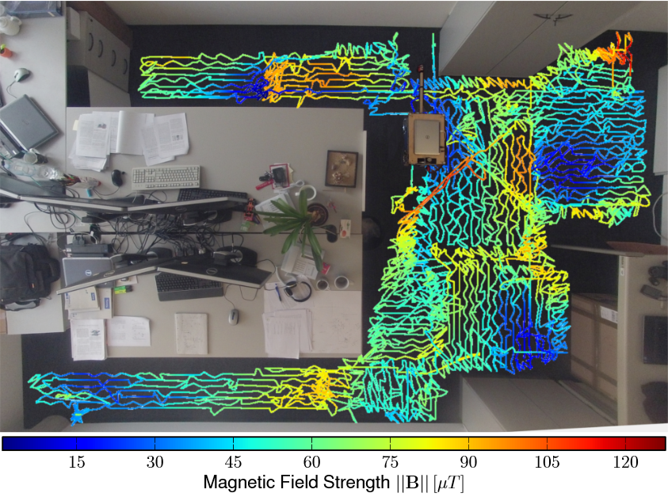
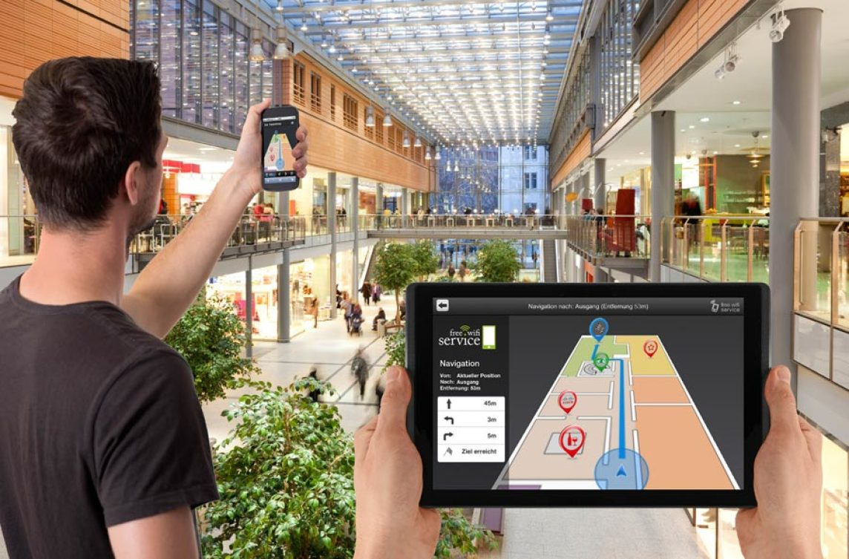
Motivation
Herausforderung
SLAM für kontinuierliches Phänomen
Kein Wissen über zugrundeliegende Funktion
Unsicherheiten
Vorhersagegenauigkeit
Wenig Messungen
Gauß-
prozess
[Image-Web1]
[Wieser et al 2014]
06.06.2019
Notes:
https://www.baulinks.de/webplugin/2013/1296.php4
Prof. Dr. Max Mustermann | Musterfakultät
<Foliennummer>

Slide 6

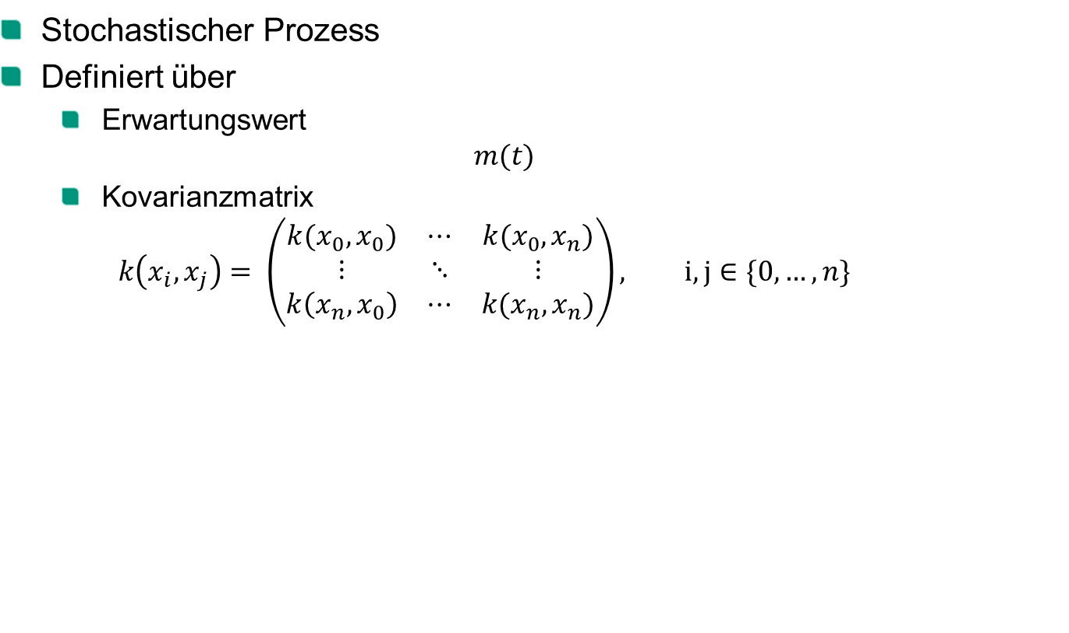

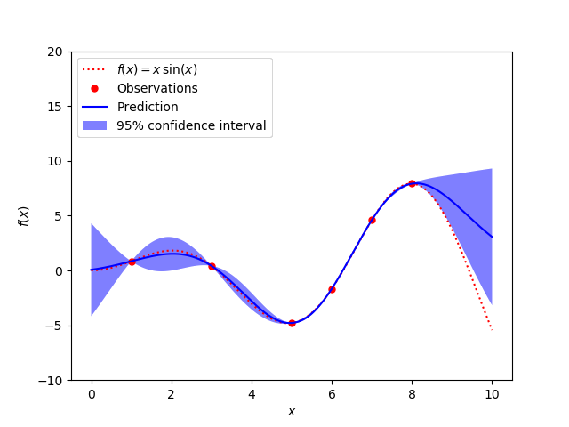
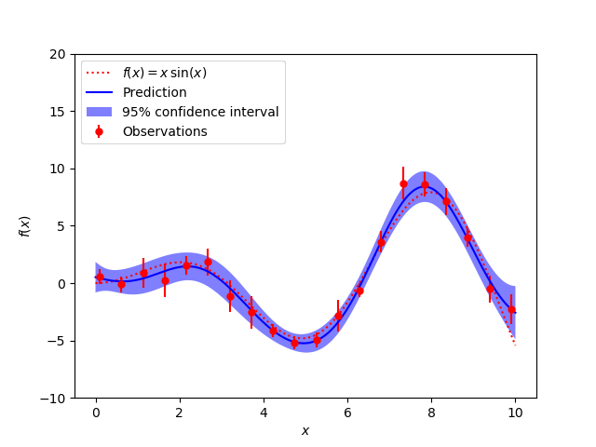
Gaußprozesse
06.06.2019
Notes:
Wird aus Messpunkten berechnet => Instanzbasiert
Zentriert, Stationär, Radial
Ähnlichkeit mit RBF oder auch SVM (mit Kernel)
Jede Teilmenge gaußverteilt
Sind Beschrieben über
Kovarianzmatrix
Erwartungswert
Wahrscheinlichkeit über Konfidenzintervall
Prof. Dr. Max Mustermann | Musterfakultät
<Foliennummer>

Slide 7

Aktuelle Forschung
[Kok Solin 2018]
06.06.2019
Notes:
Scale Magnetic Field SLAM in 3D Using Gaussian Process Maps
Prof. Dr. Max Mustermann | Musterfakultät
<Foliennummer>

Slide 8
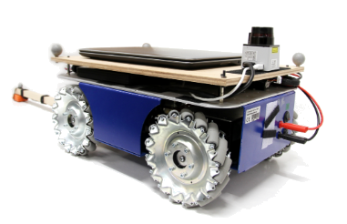
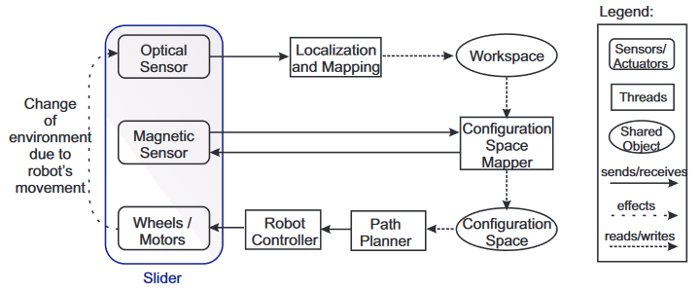
Aktuelle Forschung
Autonomous Robotic SLAM-based Indoor Navigation for High Resolution Sampling with Complete Coverage
[Wieser et al 2014]
[Wieser et al 2014]
[Wieser et al 2014]
06.06.2019

Slide 9
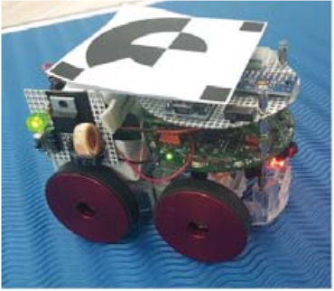
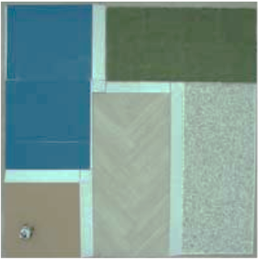
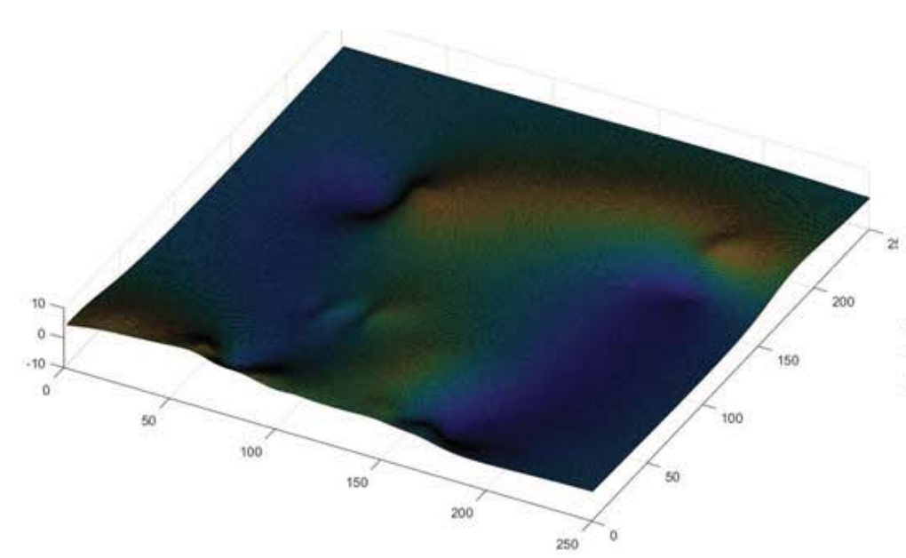
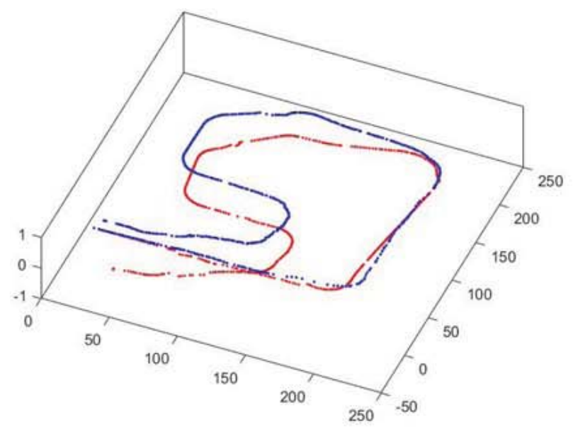
Aktuelle Forschung
Terrain field SLAM and Uncertainty Mapping using Gaussian Process
[Yu Lee 2018]
[Yu Lee 2018]
[Yu Lee 2018]
[Yu Lee 2018]
06.06.2019

Slide 10
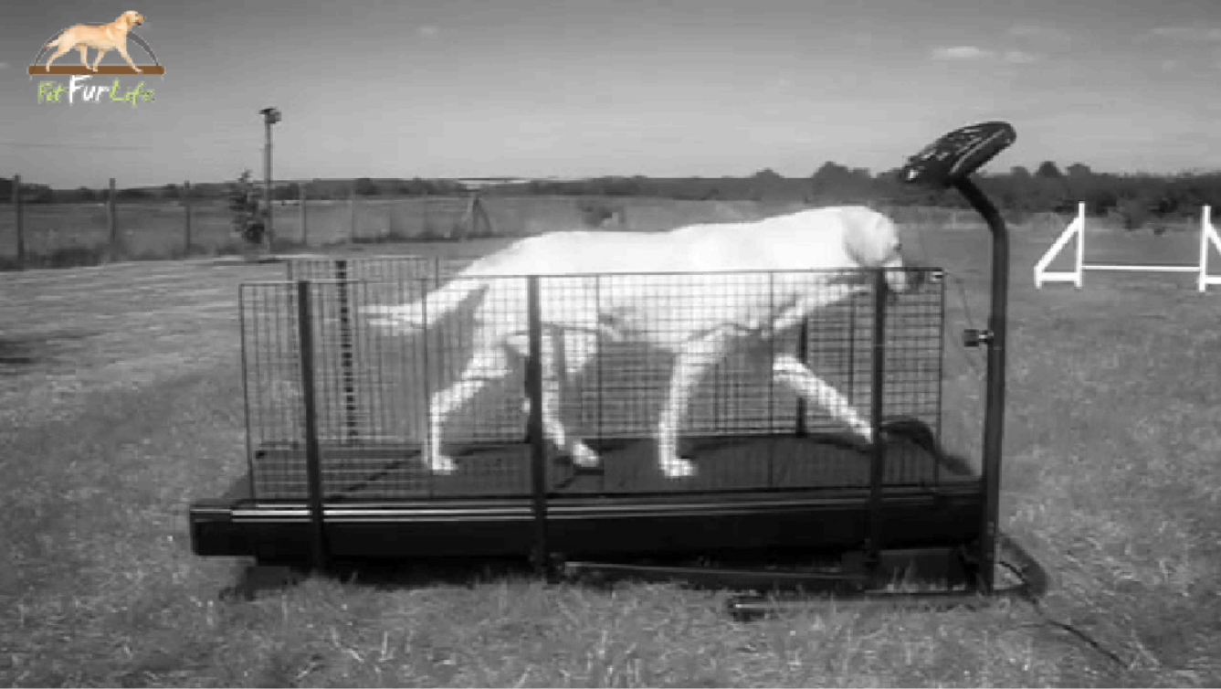
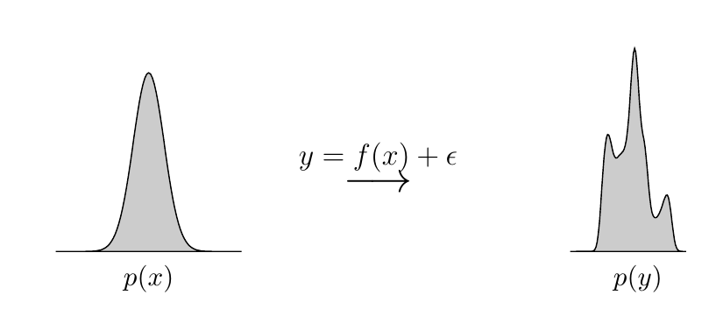
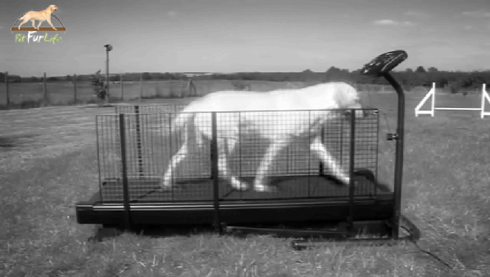
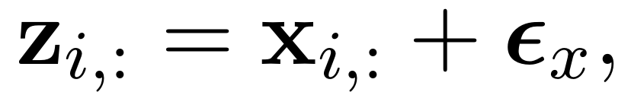
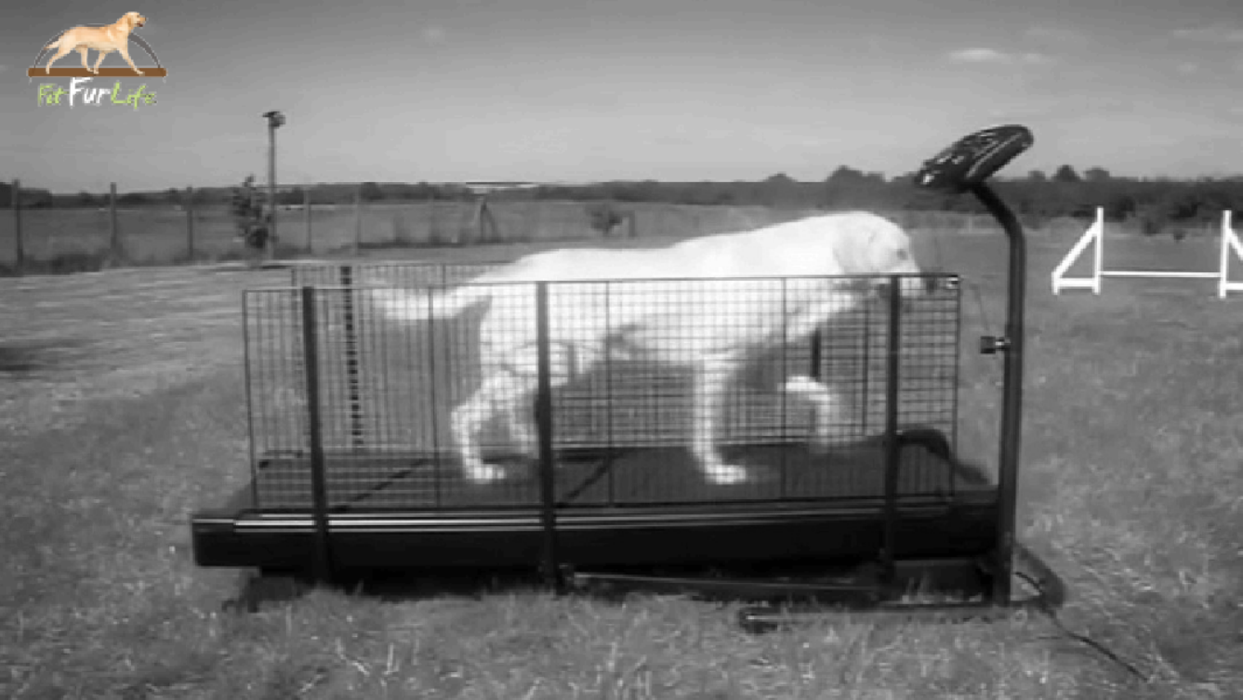
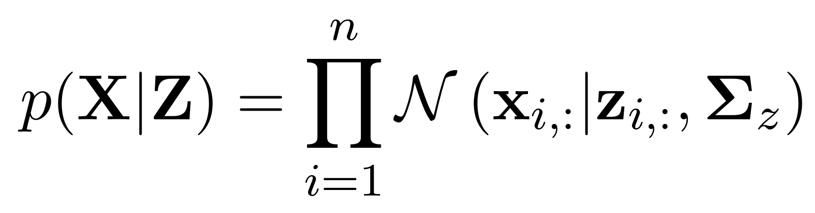
Aktuelle Forschung
Variational Inference for Uncertainty on the Inputs of Gaussian Process Models
[Damianou et al 2014]
[Damianou et al 2014]
06.06.2019

Slide 11
Offene Fragen
Kombination Monitoring und SLAM
Mathematische Formulierung des Problems (SLAM)
Online Fähigkeit für SLAM mit Monitoring
Unsicherheiten in Eingabe und Ausgabe mit abnehmender Unsicherheit
06.06.2019

Slide 12
Quellen
[Kok Solin 2018] Manon Kok and Arno Solin 2018; Scalable Magnetic Field SLAM in 3D using Gaussian Process Maps
[Grisetti et al 2010] Giorgio Grisetti, Rainer Kümmerle, Cyrill Stachniss and Wolfram Burgard 2010;
A Tutorial on Graph-Based SLAM
[Kaess et al 2008] Michael Kaess, Ananth Ranganathan and Frank Dellaert 2008; iSAM: Incremental Smoothing and Mapping
[Yu Lee 2018] Hyeonwoo Yu and Beomhee Lee 2018;
Terrain field SLAM and Unvertainty Mapping using Gaussian Process
[Damianou et al 2014] Andreas Damianou, Michalis Titsias and Neil Lawrence 2014; Variational Inference for Uncertainty on the Inputs of Gaussian Process Models
[Wieser et al 2014] Iris Wieser, Alberto Ruiz, Martin Frassl, Michael Angermann, Joachim Mueller and Michael Lichtenstern 2014; Autonomous Robotic SLAM-based Indoor Navigation for High Resolution Sampling with Complete Coverage
[Image-Web1] Anusuya Datta 2018; Indoor Positioning: What do you do in a building when your GPS stops working?
https://www.geospatialworld.net/blogs/indoor-positioning-indoors-gps-stops-working/
06.06.2019

Slide 13
Quellen
[Ebden 2008] M. Ebden 2008; Gaussian Process for Regression: A Quick Introduction
[Huber 2013-1] Marco F. Huber 2013;
Recursive Gaussian Process Regression
[Huber 2013-2] Marco F. Huber 2013;
Recursive Gaussian Process: On-line Regression and Learning
[Dolgov Hanebeck 2018] Maxim Dolgov and Uwe D. Hanebeck 2018;
A Distance-based Framework for Gaussian Processes over Probability Distributions
06.06.2019

